Slide 1
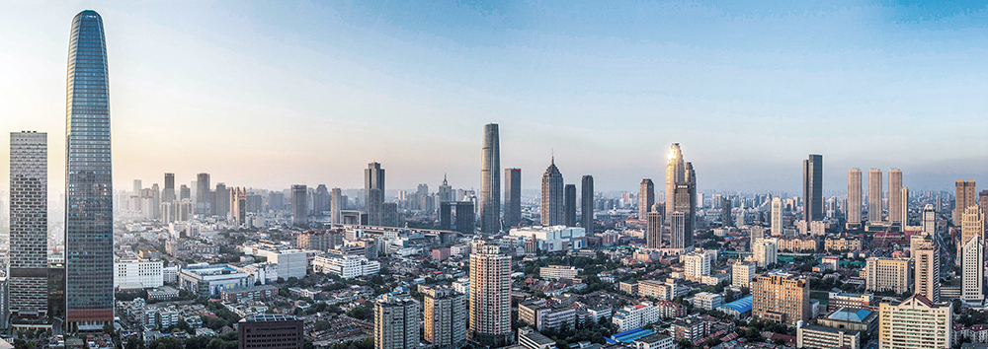

创业型互联网技术团队建设
汇报：5A组
小组成员：唐华杰 周龙 肖浩钦 邓家晶 霍汝锋

Slide 2
目录
CONTENTS
01
02
03
团队介绍
案例
技术团队建设

Slide 3
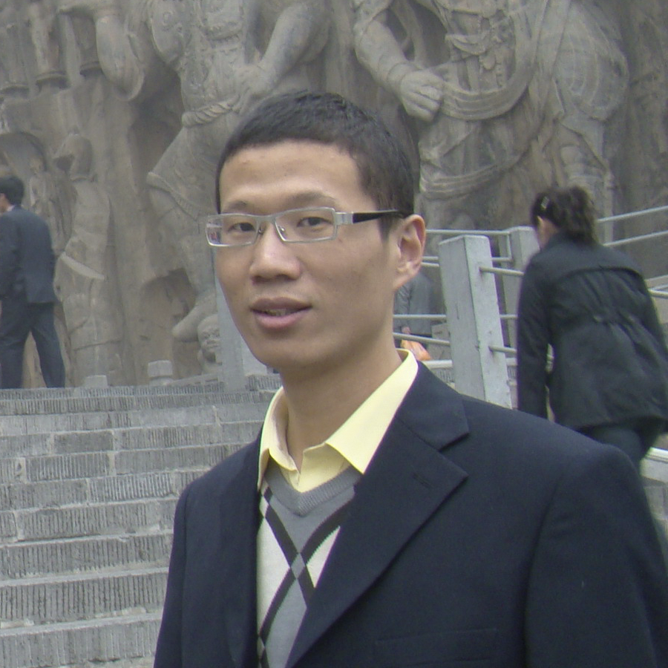
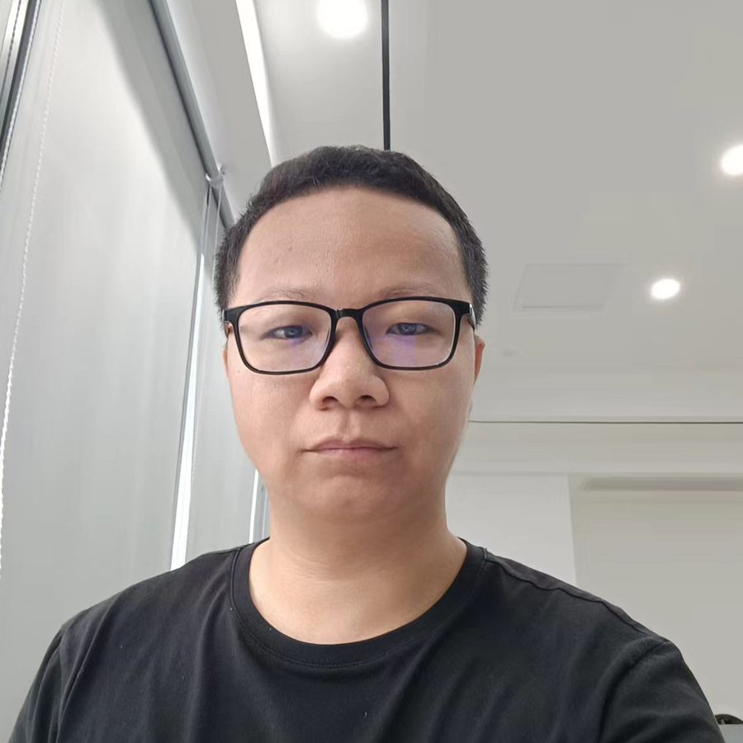
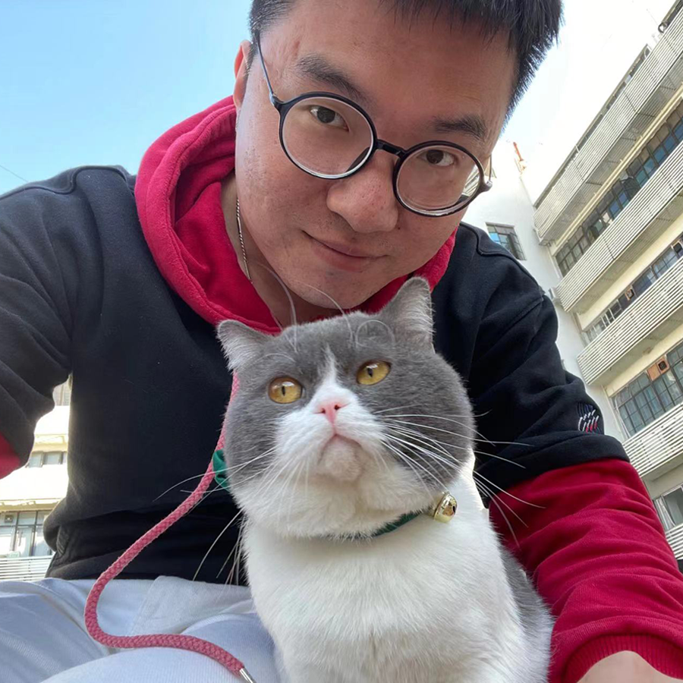
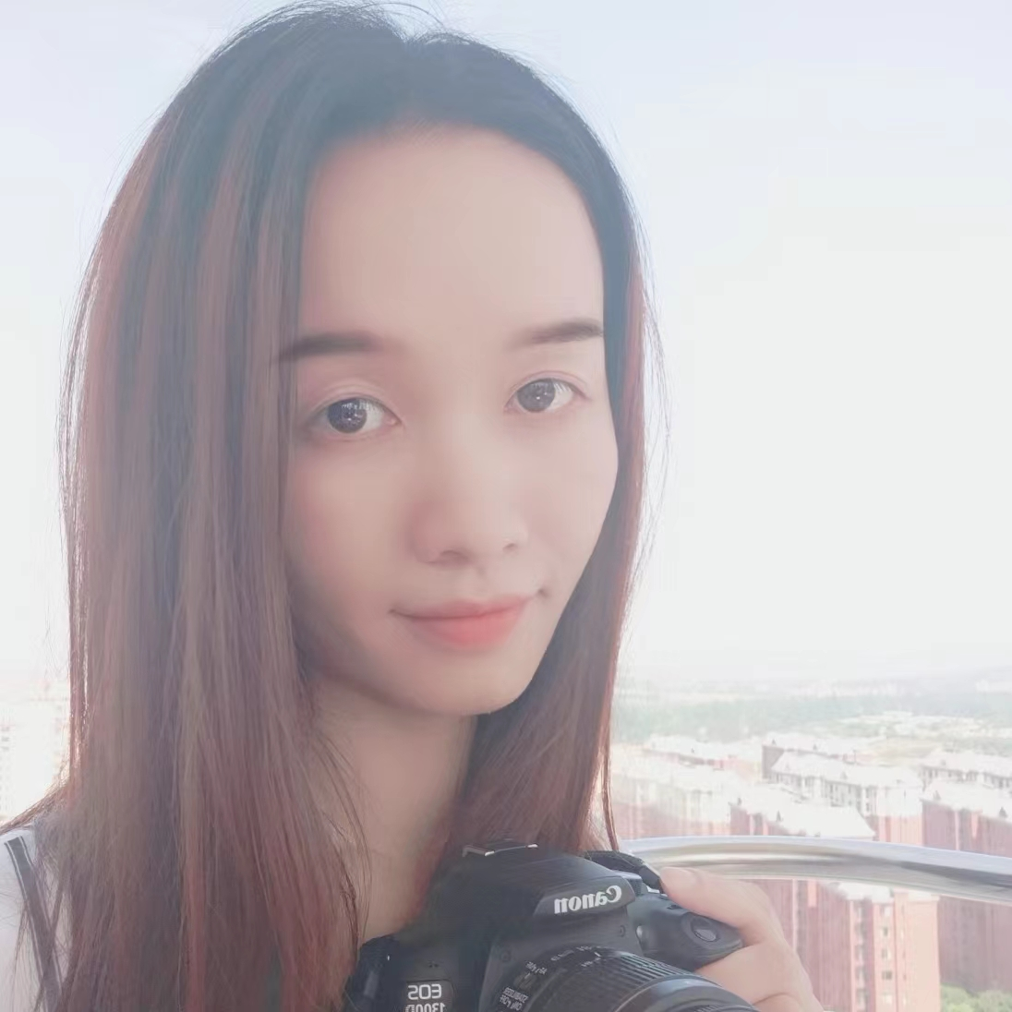
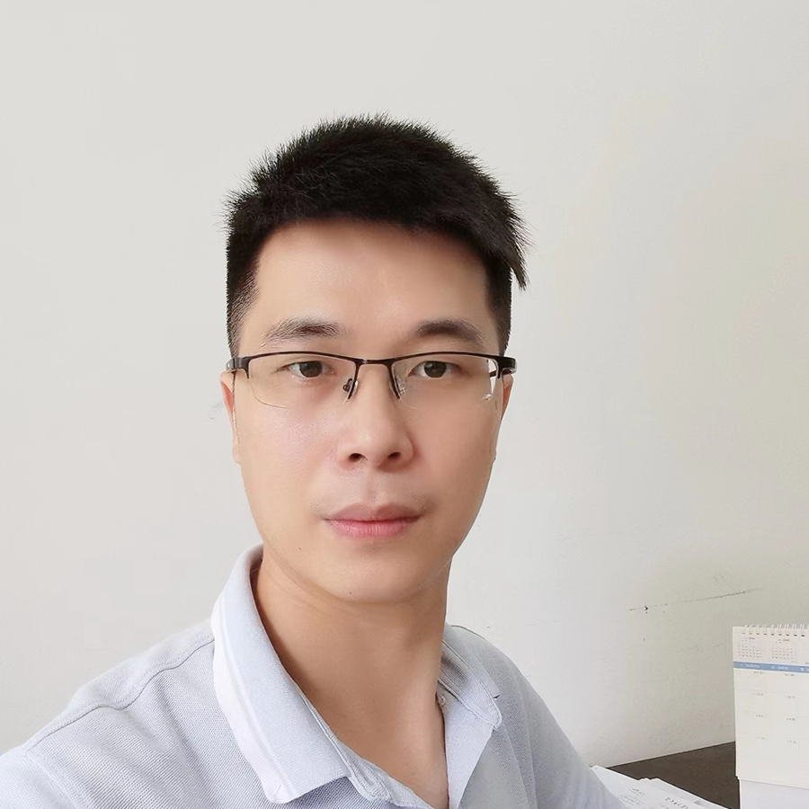
01
团队介绍
唐华杰
周龙
肖浩钦
邓家晶
霍汝锋
读易道两经，知五行八卦，卜大衍筮法的普通人
bug 使我快乐
你看不见我看不见我看不见我看不见我
致力于教育信息化、热爱祖国的社会主义接班人
高职院校青年教师，热爱教育事业

Slide 4
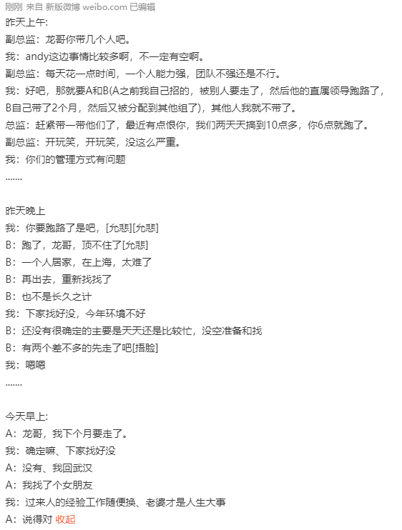
02
案例
背景：公司接了一个客户的CRM系统的升级项目，andy 是甲方总架构师，此时我已经被andy 分配到甲方设计团队，员工A、B目前被分配到公司开发团队

Slide 5

03
技术团队建设
技术人员特点
1
5
2
选人篇
留人篇
育人篇
4
3
用人篇

Slide 6
03
3.1 技术人员特点
价值观
对生活的一般看法：追求简单，安定，可控制的生活，但对家庭生活的责任持消极态度
草根本性，反对政治和专制
希望得到平等和公正的对待
相信一分耕耘，一分收获
将技术视为立身之本，通过创造性、挑战性的工作体现自身价值
希望得到物质、精神、地位上的满足，对技术名声的追求，甚至胜过于金钱
将技术视为自身的资产，有时不愿意共享
不喜欢理念的东西，认为不如技术来的实在
性格
多数不重视外表，尤其是头发，从头发可以辨认出60%的工程师
研发类工程师，受工作性格的影响，凡事容易较真，有时会比较过分
换工作：三十岁之前，换工作很随性，情绪化，不做太多发展的思考，不是很有计划，三十岁之后，比较追求稳定
多半不喜欢文艺，因此没有演讲的情绪感染力，但是写东西文采可能非常不错
羡慕口才好的人
人际关系简单，大多数比较宅

Slide 7
03
3.1 技术人员特点
情感
渴望被尊重，虽然有一颗自愿孤独的心
一半以上是自我为中心的人，高度自尊
与人沟通在乎是否谈得来，不愿意妥协，就是妥协了也不容易被看出来
高度敏感，心理容易受伤，流动性大
爱憎分明，一般不主动控制自己的情感，对别人的情感体察力差
不喜欢面对面与人打交道，尤其是和女人打交道时多半羞涩，但在网络上反而比较活跃，尤其在匿名的情况下有安全感
偶尔会有家庭影响的小资情绪，有些特殊的品味和鉴赏能力，比如电子产品、汽车等
理性与技术
线性思维的相信者，而且容易倾向于一因一果论
对于理性的看法：心底里认为，自然科学和技术是有严谨逻辑的，一般对社会科学不感兴趣
数理思维能力强，但综合思维能力弱，有时会因为对语境的理解障碍导致低级错误
对技术的因果有先天的兴趣，喜欢刨根问底
中国自古文人相轻，体现在IT工程师身上比较典型，即看不起认为比他弱的人，愿意和有本事的人打交道，佩服比他强的人
喜欢电子，软件，机械等一些似乎改变了世界的东西
最大的理想：成为某种技术的专家或大拿
比较追求完美，一般不容易满足现状，不认为有多少东西是权威的或完美的

Slide 8
03
3.1 技术人员特点
认知与管理
技术为立身之本，没有发展前途，就会离开
没有长远的计划，容易受情境影响
对于商业的看法：商业世界混乱而复杂，因此他们有道德上的洁癖
对于宣传和市场的看法：＂忽悠＂
对管理学的看法：炒作概念，浪费时间
对管理者的看法：＂当官的＂

Slide 9
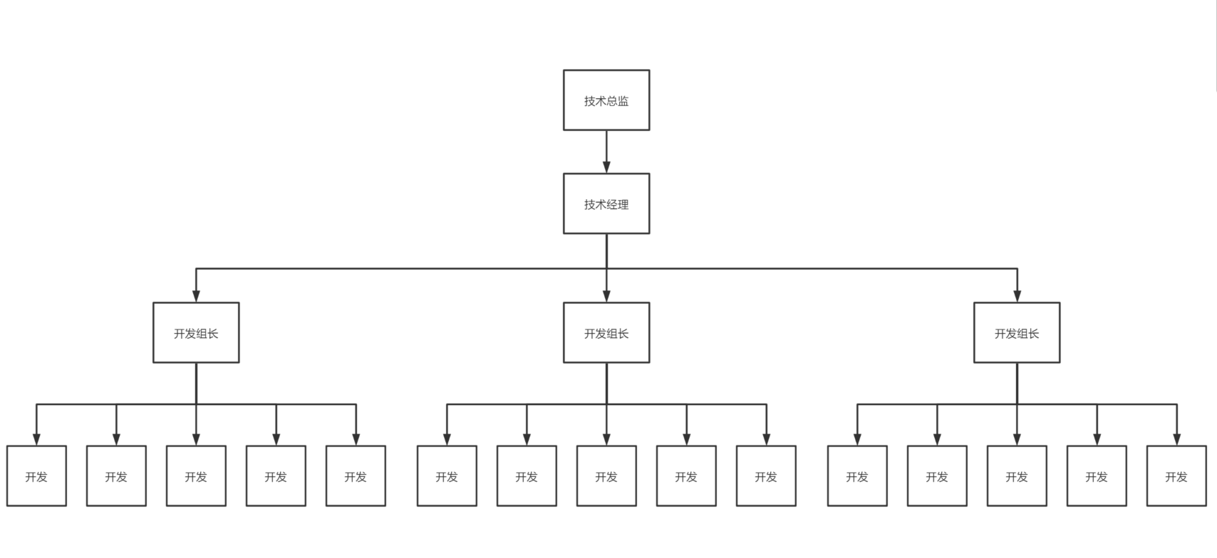
03
3.1 技术团队组织结构

Slide 10
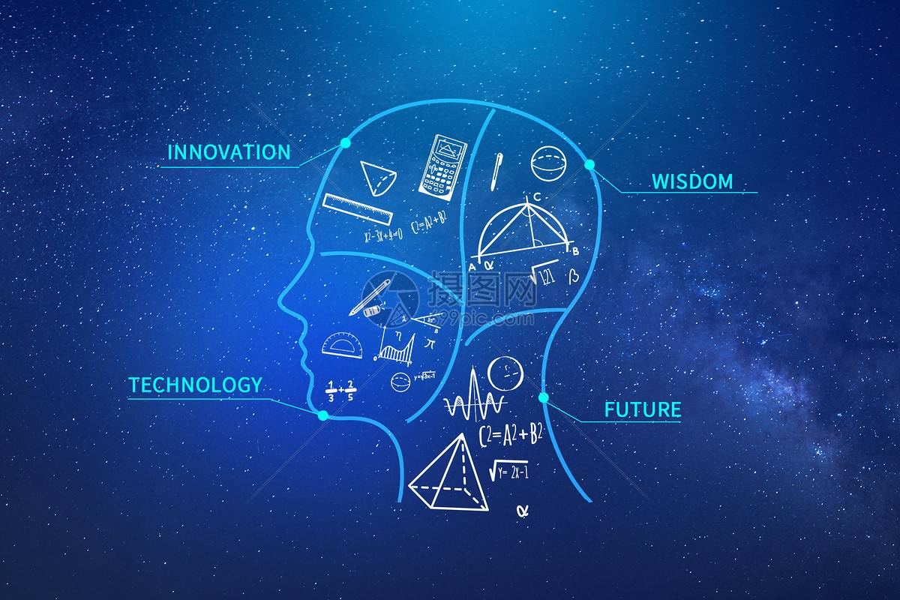
03
3.2 技术团队选人
初中级别
业务理解能力
逻辑能力
沟通能力

Slide 11
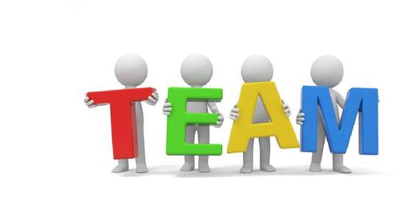
03
3.2 技术团队选人
高级
业务落地能力
组织能力
协调能力

Slide 12
03
3.2 技术团队选人
如何吸引人员加入？
面试的时候，既肯定过往经历，又可以根据每个面试者的情况，提出一些挑战性的问题，吸引面试者加入

Slide 13

03
3.3 技术团队用人
因人定岗 or 因岗定人

Slide 14
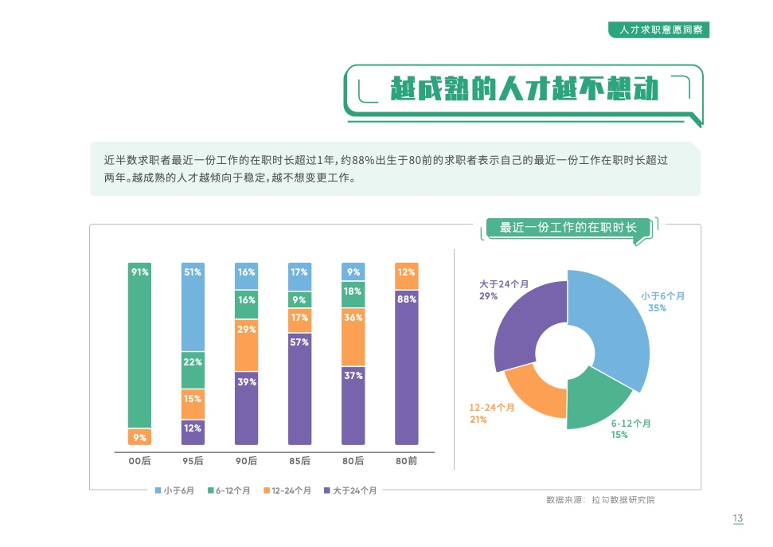
03
3.3 技术团队用人
人员备份机制
AB角&核心岗位轮岗

Slide 15
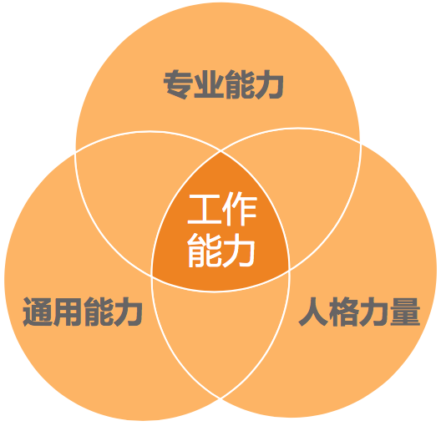
03
3.4 技术团队育人
专业能力：技术能力
通用能力：沟通表达能力、团队协作能力、快速学习能力等
人格力量：通常是指一个人在面对某一情形时稳定的态度和表现，比如迎难而上、坚持不懈、积极正向、主动担当等等

Slide 16
03
3.4 技术团队育人
7-2-1”法则，即：10% 靠听课和看书自学，20% 靠相互交流和讨论，70% 靠工作实践
第一种，关于帮助员工自学
组织员工参加培训
为员工推荐和购买书籍
提供学习文档、视频等
第二种，关于相互交流讨论
组织兴趣小组、读书会等；
技术分享交流会、代码评审会等；
重点工作复盘，即 case study 等
第三种，关于相互交流讨论
授权和辅导。给员工独立负责重要工作的机会，并给予辅导和反馈。
调研工作项目化。即把调研学习的工作进行项目化管理。
总结并内化。对于员工完成的重要工作，有必要请他们做一个工作总结，看看从中学到了什么。员工在这个总结和反思过程中的收获，甚至比总结的结果本身更重要

Slide 17
03
3.4 技术团队育人
核心人员培养
阶段 | 要点 | 示例
事前 | 1.审视初衷 | 某人需要独立负责一个模块
 | 2.明确期待 | 把这个业务和模块要熟悉起来
 | 3.听其思路 | 你打算怎么做
 | 4.重要约定 | 你需要定一个节点
事中 | 1.了解进展 | 了解得怎么样了，流程清楚嘛
 | 2.给予支持 | 你还需有怎么样的帮助
事后 | 1.评估结果 | 进步明显，离我的预期还有一定的距离
 | 2.洞察优势 | 细心，业务架构已经熟悉了
 | 3.积极反馈 | 我看思维逻辑比较好
 | 4.一条改进 | 希望主动进行进展通报

Slide 18
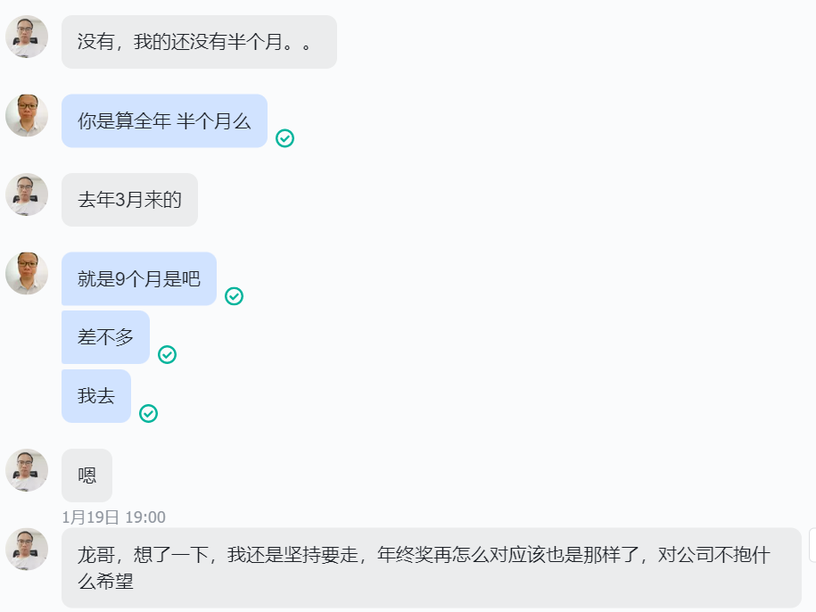
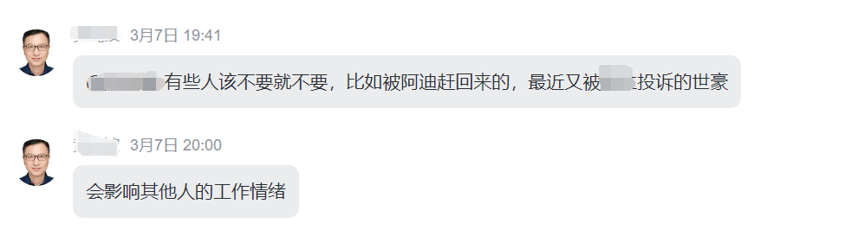
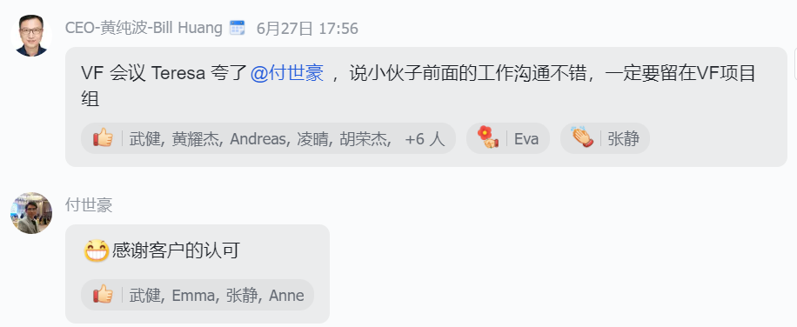
03
3.5 技术团队留人

Slide 19
03
3.5 技术团队留人
马云说员工的离职原因林林总总，只有两点最真实：
1、钱，没给到位；
2、心，委屈了。
这些归根到底就一条：干得不爽。
培养以目标为导向的文化
无效的加班都是耍流氓
注重团队建设
提升团队研发效率
有效的绩效模式
指标量化，公平、公正、公开的原则
公正的评价
客观公正，技术人员通常比较直接，评价要基于尊重的原则
认知资格
研发人员知道自己通过什么样的努力能再上一个台阶、相应的待遇能提升

Slide 20
THANK YOU
谢谢观看！

